Slide 1
Master INFTEL: Módulo Java EE
Aplicación Web con uso del protocolo paSOS
Gonzalo Fernández
Juan Antonio García González
Alberto Mateos Checa
Jesús Ruiz Oliva

Slide 2
INDICE
Objetivos
Funcionalidades
Pasos
Estructura de la aplicación
Curiosidades
Notificación al servidor
Recarga parcial de JSP
Problemas
Conclusiones

Slide 3
OBJETIVOS
Desarrollar una aplicación web usando el protocolo paSOS.
Conseguir un diseño estructurado de una aplicación Java EE.
Usar las tecnología que proporciona Java EE.

Slide 4
FUNCIONALIDADES
Gestión de usuarios y operadores.
Recepción de alarmas en el servidor.
Notificación selectiva de alarmas a los navegadores.
Visualización de los datos generados por la información de la alarma.
Extracción de estadísticas de los datos de la base de datos.

Slide 5
PASOS: MENSAJES GESTIONADOS
Alarma Usuario (AU)
Tags: &LD, &LH, &LN, &LT, &RD(imei)
GeoFencing Zone Notification (ZN)
Tags: &LD, &LH, &LN, &LT, &RD(imei)
Tracking Response (TE)
Tags: &LD, &LH, &LN, &LT, &RD(imei)

Slide 6
PASOS: SEGUIMIENTO CASOS MALTRATO
Maltratador/a y protegido/a poseen terminales que envían mensajes paSOS
Se configura zona de exclusión circular en el terminal del protegido/a:
Centro: posición del maltratador/a
Radio: distancia de alejamiento
Si ambos se acercan a una distancia menor de la establecida se produce alarma ZN

Slide 7
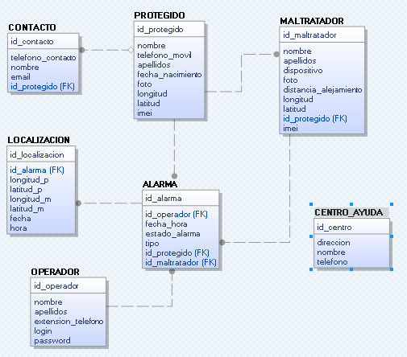
ESTRUCTURA DE LA APLICACIÓN
Base de datos

Slide 8
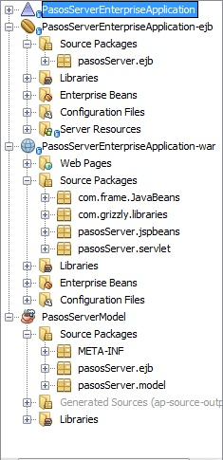
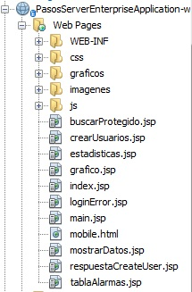
ESTRUCTURA DE LA APLICACIÓN
Estructura de directorios

Slide 9
ESTRUCTURA DE LA APLICACIÓN
Servlets:
CometServlet
CreateUserServlet
EstadisticasServlet
FrameHandlerServlet
GraficoServlet
ImagenServlet
LoginServlet
SearchServlet
TablasAlarmasServlet

Slide 10
CURIOSIDADES
Notificación al servidor
Comet: técnica que permite al servidor inyectar código en el cliente sin necesidad de que el navegador lo solicite expresamente
Opciones: HTTP Streaming o Long Polling
CometEngine cometEngine = CometEngine.getEngine();
CometContext context = cometEngine.register(contextPath);
context.setExpirationDelay(-1);
Implementación de CometHandler:
attach, onEvent, onInitialize, onTerminate, onInterrupt

Slide 11
CURIOSIDADES
Notificación al servidor
Uso de iframe en la página web:
Inyección de código desde el servidor al iframe:
<iframe src ="comet?action=suscribe”></iframe>
cometContext.notify(codigo,CometEvent.NOTIFY,tCometHandler);

Slide 12
CURIOSIDADES
Recarga parcial de JSP
JSP
<div>content
<div>form
<div>
text
<div>
image
Servlet 1
Servlet 2
<div>content
<div>
text
<div>
image

Slide 13
Problemas
Encontrar solución a la recarga parcial.
Encontrar solución a la notificación selectiva.
Tratamiento con imágenes.
Herramientas bastante ineficientes.

Slide 14
Conclusiones
Mayor dificultad que Java SE.
Importancia de la base de datos.
La organización de los ficheros es importante.
Imprescindible el uso de buenas herramientas.

Slide 15
¡Gracias por su atención!

